Slide 1
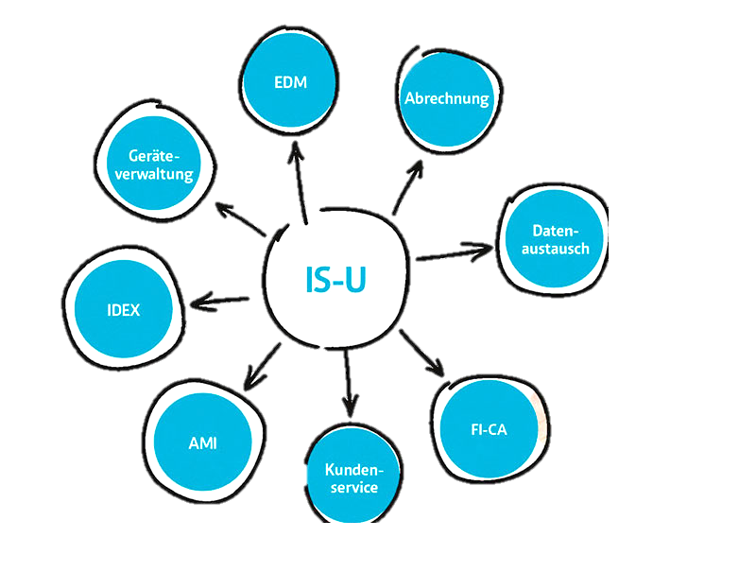
Grundlagen IS-U

Slide 2
Agenda
Grundbegriffe und Zusammenhänge
Login in SAP IS-U
Das IS-U Haus
CIC und Kundenservice
Gerätewesen
Abrechnung/Fakturierung

Slide 3
1
Grundbegriffe und Zusammenhänge
SAP R/3 und Einführung in IS-U
Unternehmensstruktur Standardbegriffe
Regionalstruktur

Slide 4
Grundbegriffe und Zusammenhänge
SAP R/3, SAP ERP und mySAP ERP
Das Softwarepaket R/2 lief damals nur auf IBM-Hardware und auf der kompatiblen Siemens- Großrechnerwelt. Man kann es als erstes ERP System bezeichnen.
ERP steht für Enterprise-Resource-Planning oder Unternehmens-Informationssystem, mit dem alle geschäftsrelevanten Bereiche eines Unternehmens im Zusammenhang betrachtet werden können.
Bis Dezember 2003 wurde das Produkt unter dem Namen SAP R/3 geführt, bis 2007 als SAP ERP und ab 2007 unter mySAP ERP

Slide 5
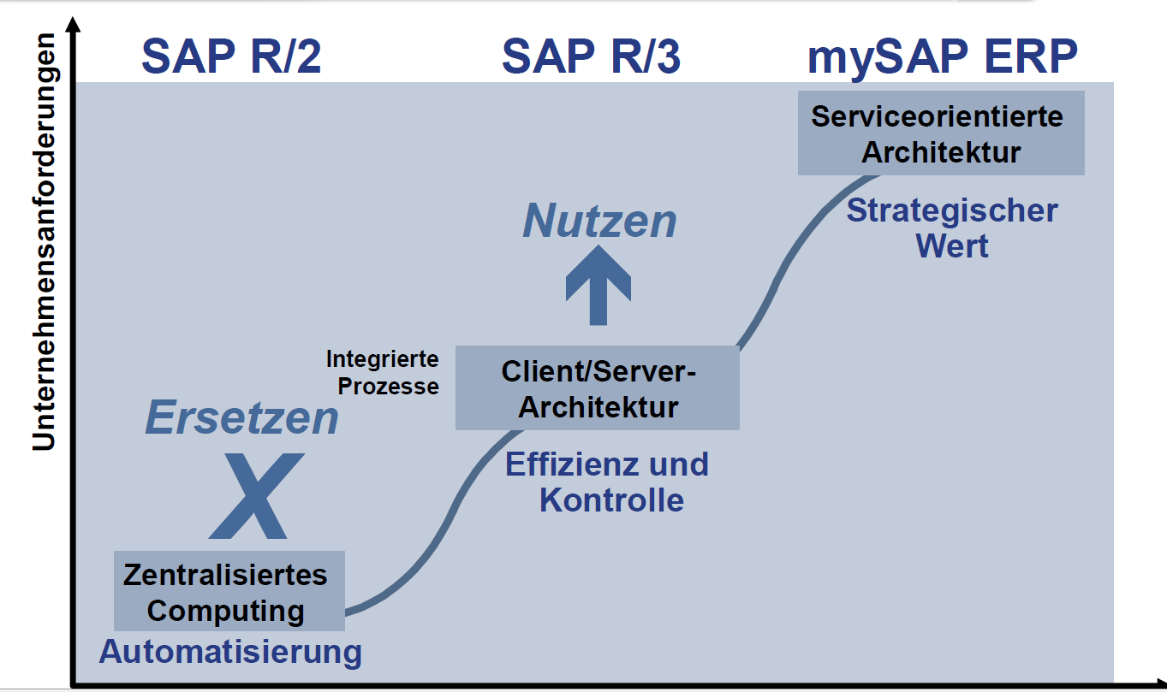
Grundbegriffe und Zusammenhänge
Grundlage für alle Anwendungen in mySAP ERP ist eine technische Plattform die SAP NetWeaver Application Server genannt wird, und früher als SAP Web Application Server bezeichnet wurde.
Der SAP NetWeaver Application Server umfasst eine breite Palette an Funktionen und Einsatzmöglichkeiten innerhalb eines Unternehmens und unterteilet sich in einen ABAP- und einen Java-Application Server, die sowohl einzeln als auch gemeinsam genutzt werden können.
Auf dem SAP Netweaver App Server laufen auch andere Produkte außer mySAP ERP (z.B.: CRM, BI, Eigenentwicklungen … )

Slide 6
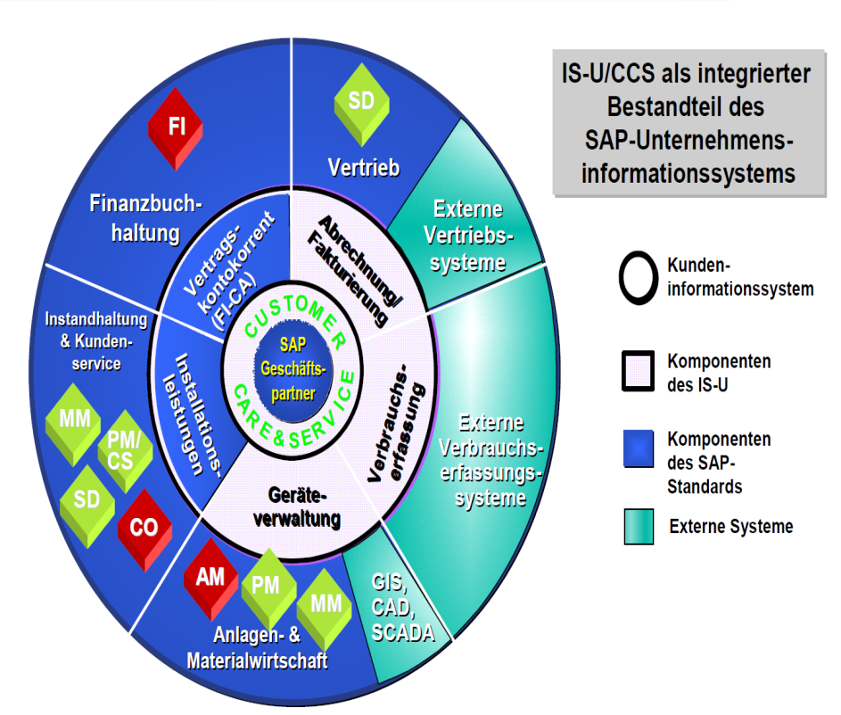
Grundbegriffe und Zusammenhänge
SAP IS-U als Bestandteil des mySAP ERP
IS-U nutzt Module des klassischen ERP:
  FI-CA Vertragskontokorrent zur Abrechnung
  PM Instandhaltung (diverse IS-U Stammdaten sind als PM Objekte abgebildet)
  MM Einkauf z.B. für Beschaffung von Geräten
  SD Vertrieb z.B. zur Angebotserstellung für Anschlüsse
  AM Anlagenbuchhaltung zur Verwaltung von Anlagevermögen
  CO Controlling Zuordnung von Kosten
Notes:
IS = Industry Solution
Es gibt Branchenlösung für die Automobilwirtschaft, Versicherungswirtschaft, Finanzwirtschaft etc.
IS = Erweiterungen des Standard mySAP ERP

Slide 7
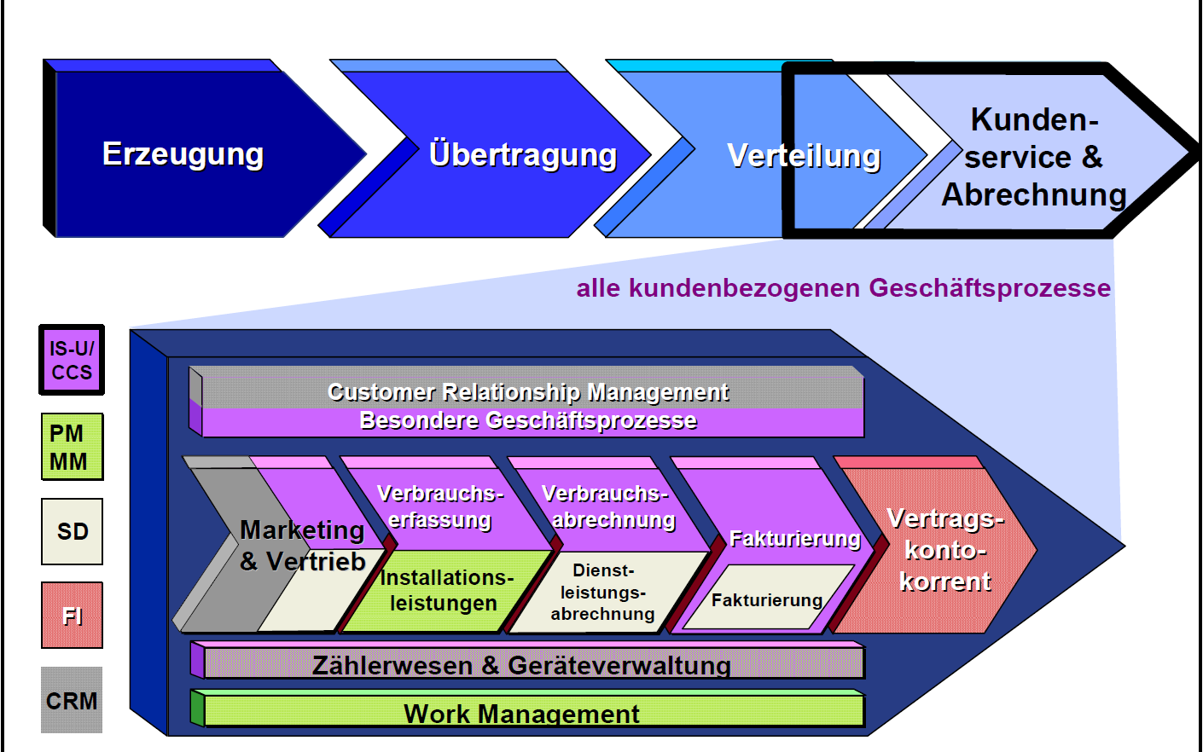
Grundbegriffe und Zusammenhänge
SAP IS-U/CCS
“Industry Solution Utilities - Customer Care & Service”
ist ein geschäftsprozessorientiertes Vertriebs- und Informationssystem für alle Versorgungsarten und Serviceleistungen eines Versorgungs-, Entsorgungs- und Dienstleistungsunternehmens.
Kernanwendung des IS-U/CCS ist ein Verbrauchsabrechnungssystem, das gemessene und pauschalierte Verbräuche und Leistungen bewertet.
Die Abrechnung und Fakturierung von Zusatzleistungen erfolgt über die Standardkomponente Vertrieb (SD).
Notes:
Es gibt noch
IS-U EDM Energy Data Mamangement
IS-U IDX Intercompany Data Exchange (edifact)
IS-U IDEX-GE, GG, GC, GM, GENF (German electricity, german gas, german common layer, german metering, german electricity feed (Einspeisung) alle noch Lizenzpflichtig!)

Slide 8
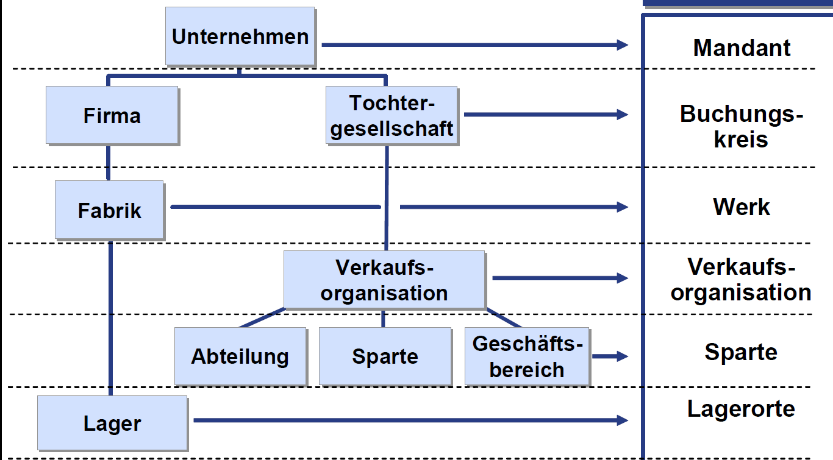
Grundbegriffe und Zusammenhänge
Unternehmensstruktur Standardbegriffe
Mandant | Höchste Hierarchiestufe, dient der Nutzung mehrerer logischer Systeme innerhalb einer Installation. I.d.R. Abbildung eines Konzerns.
Buchungskreis | Unternehmensteil der eigene Bilanz erstellt (fürs Finanzamt)
Geschäftsbereich | Organisatorische Einheit des Rechnungswesens, abgegrenzter Tätigkeits- und Verantwortungsbereich (z.B. Strom, Gas)
Werk | Unternehmensgliederung aus Sicht Produktion, Beschaffung, Instandhaltung, Disposition. Fabrik (Im IS-U anders genutzt siehe später Standortwerk)
Verkaufsorganisation | Unternehmensstrukturierung aus Sicht der Vertriebsabteilung (im IS-U kaum genutzt, nötig wegen Sparte).
Sparte | Unterstruktur der Verkaufsorganisation (Beispiele für Sparte: Strom / Gas / Wasser etc.
Werkslager | Zuordnung zu Werken zum Zweck der Unternehmensgliederung

Slide 9
Grundbegriffe und Zusammenhänge
Regionalstruktur
Politische
Regionalstruktur
Ein beliebig definierbares Versorgungsgebiet kann untergliedert werden:
  postalisch
  politisch
  unternehmensintern
Postalische
Regionalstruktur
Unternehmens-
interne
Regionalstruktur

Slide 10
Grundbegriffe und Zusammenhänge
Postalische Regionalstruktur
Wesentliche Elemente sind Orte und Straßen mit ihren Straßenabschnitten. Zusätzlich können Ortsteile und Postfachschränke abgebildet und zu jedem Objekt die Postleitzahl abgelegt werden.
Die politische Regionalstruktur wird über die postalische Regionalstruktur mit den Adressen der Anschlussobjekte verknüpft.
Dabei werden bei Orten und Straßen (bzw. Straßenabschnitten) die zugeordneten Elemente der politischen Regionalstruktur abgelegt.
Politische Regionalstruktur
Im Gegensatz zur postalischen Regionalstruktur können Sie die politische Regionalstruktur frei definieren.

Slide 11
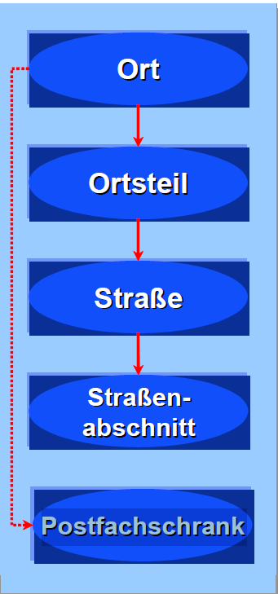
Grundbegriffe und Zusammenhänge
Postalische Regionalstruktur
vorgegebene Hierarchieebenen
Die Daten werden mittels der Post-CD in das System eingelesen.
Aufgrund der zentralen Ablage der Orts- und Straßennamen und der zugeordneten Postleitzahlen in der postalischen Regionalstruktur sind richtige Schreibweise und korrekter Aufbau von Adressen sichergestellt. Die Eingabe der Adressen wird außerdem durch länderspezifische Algorithmen erleichtert. So reicht z.B. in den Niederlanden die Eingabe von Postleitzahl und Hausnummer, um eine Adresse vollständig zu spezifizieren. In Deutschland kann in vielen Fällen aus dem Ort direkt die Postleitzahl ermittelt werden.
die abrechnungsrelevante Daten wie Temperaturgebiet, Luftdruckgebiet, Brennwertbezirk und Ableseeinheiten können zu Orten und Straßen in der Postalische Regionalstruktur abgelegt werden
in der Tabelle V_005_B kann man die Adressprüfung aktivieren, in dem man den Flag in der “Ortsdatei aktiv” und “PLZ auf Straßenebene” auf aktiv setzt.
Notes:
Zur Regionalstruktur gibt es folgende Erweiterungen:
SZRS0001 (Ort) und SZRS0002 (Straße)
Sie können beim Anlegen eines Orts oder einer Straße prüfen, ob derselbe Ort bzw. dieselbe Straße bereits angelegt ist. In diesen Erweiterungen können Sie dazu eigene Prüflogiken ablegen.
SZRS0003 (Adressprüfung-Schnittstelle zu Fremdanbietern)
Sie können beim Pflegen von Adressen zusätzliche Prüfungen durchführen. Mit dieser Erweiterung können Sie dazu eigene Prüfroutinen aufrufen. Diese Erweiterung ist auch für den Aufruf von Fremdanbietertools vorgesehen.
EE020001 (IS-U Datenermittlung aus Adresse)
Mit dieser Erweiterung können Sie zu einer Adresse die in der Regionalstruktur (Ort/Straße) abgelegten eigenen Daten ermitteln.

Slide 12
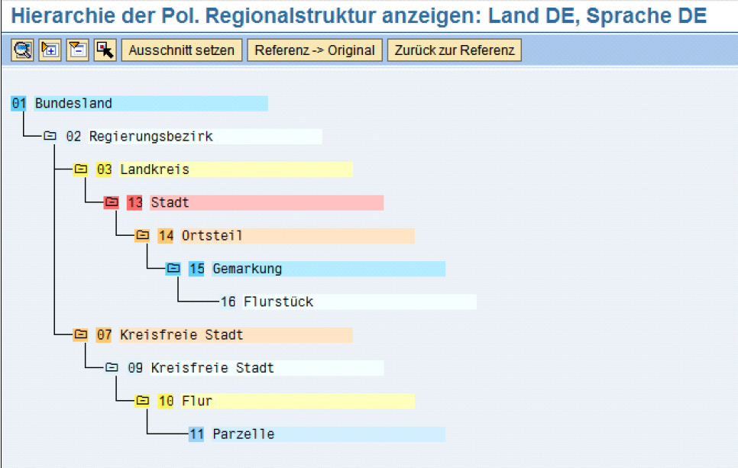
Grundbegriffe und Zusammenhänge
Politische Regionalstruktur
Beliebige Unterteilung der postalischen Regionalstruktur
I.d.R hierarchisch nach
Bundesland -> Regierungsbezirk -> Landkreis -> Gemeinde
Z.B. Zuordnung zur Ermittlung von Tarifgebieten Profilzuordnungen etc.

Slide 13
2
Login in SAP IS-U
E4U Systemlandschaft
Login-Daten und Login
Hilfreiche Grundeinstellungen

Slide 14
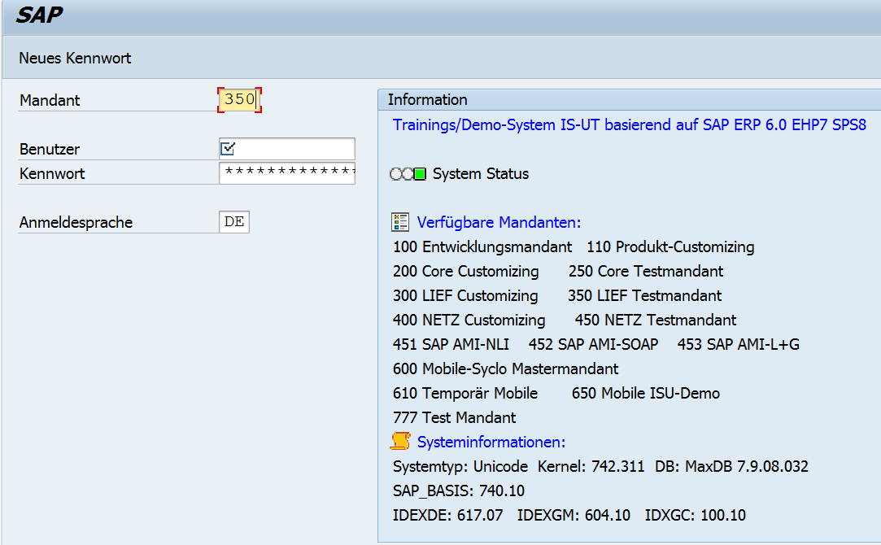
Login in SAP IS-U
E4U Systemlandschaft

Slide 15
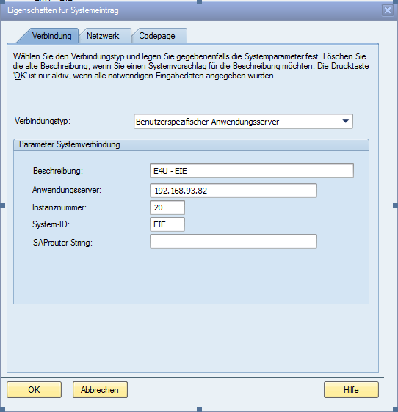
Login in SAP IS-U
Login-Daten und Login

Slide 16

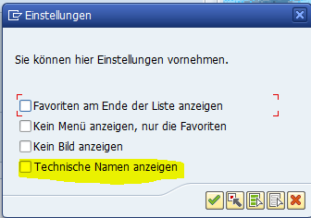
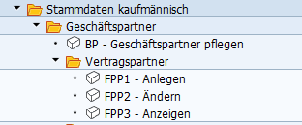
Login in SAP IS-U
Hilfreiche Grundeinstellungen
Anzeige technischer Namen
Rechtsklick im SAP Menü → Einstellungen
→ Technische Namen anzeigen
So lassen sich die Transaktionen besser lernen.

Slide 17
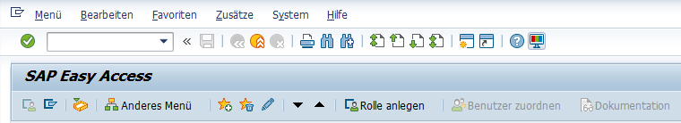
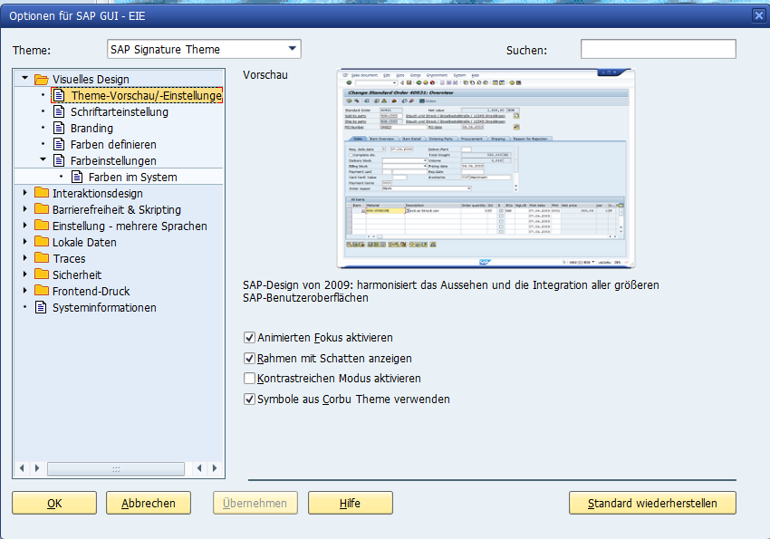
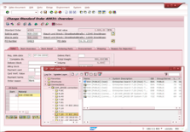
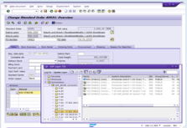
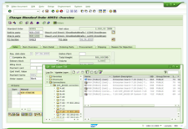
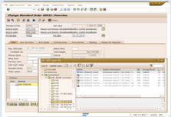
Login in SAP IS-U
Anpassung der Farbe, Schrift und Schriftgröße
Klick auf ICON für „Lokales Layout anpassen“
→ Optionen
z.B. Farben definieren:
Meistens ist man in mehreren Mandanten
beim Kunden angemeldet. Um hier nicht
die Liefer – und Netzseite durcheinander-
zubringen, färben viele Berater die Anzeige
um.
Hinweis:
Die Änderungen treten erst beim nächsten Login in Kraft.

Slide 18



Login in SAP IS-U
Favoriten
Um sich nicht immer durch den SAP Menübaum zu Navigieren, ist es hilfreich sich Transaktionen, welche man häufig verwendet, als Favorit zu speichern.
Das ist über 2 Wege möglich:
Rechtsklick auf gewünschte Transaktion → Zu den Favoriten hinzufügen
Favoriten → Transaktion einfügen
Hier kann man auch Ordner einfügen um seine
Favoriten besser zu strukturieren, sollte man
viele Favoriten haben sowie auch die Reihenfolge
ändern.

Slide 19



Login in SAP IS-U
Nützliche Transaktionscodes
/o = öffne neuen Modus
Als Präfix: starte Transaktion in neuem Modus
/n = gehe zurück zu SAP Easy Access
Als Präfix: starte Transaktion im selben Modus
/i = schließe aktuellen Modus
(Aufpassen! War die laufende Transaktion schon beendet oder sollte ich den Modus lieber offen lassen?)
/nex = schließe alle Modi => verlasse System
(Aufpassen! Hier wird nicht nochmal gefragt, ob gespeichert wrden soll!)

Slide 20
3
Das IS-U Haus / Stammdatenmodell
Allgemeiner Überblick
Kaufmännische Stammdaten
Technische Stammdaten
Stammdaten Deregulierung

Slide 21

Allgemeiner Überblick
Neue Anwendungshilfe zum Rollenmodell
Rollenmodell für die Marktkommunikation
  Neues Dokument zum Rollenmodell
  Übergreifendes Verständnis der verschiedenen Gesetze, Verordnungen, Regularien etc.
  Einheitliche Begriffsklärung: Schafft eine interpretationsfreie Basis für die Marktprozessen und Datenformaten.
  Definiert Rollen, Objekte und Gebiete und deren Beziehungen
  keine Prozessbeschreibung oder Datenaustausch
Quelle: BDEW

Slide 22
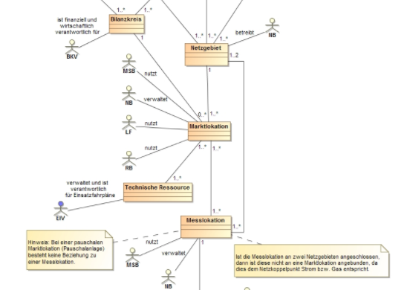

Allgemeiner Überblick
Einführung neuer fachlicher Bezeichnungen von Markt- und Messlokation (MaLo und MeLo) im Rollenmodell.
Technisch wird beides im IS-U weiterhin als Zählpunkt (ZP) abgebildet. Die Verbindung entsteht durch die ZP-Beziehung über die Anlage.
Dadurch ergeben sich Änderungen am Stammdatenmodell im IS-U.
Quelle: BDEW

Slide 23
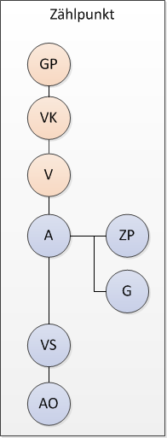
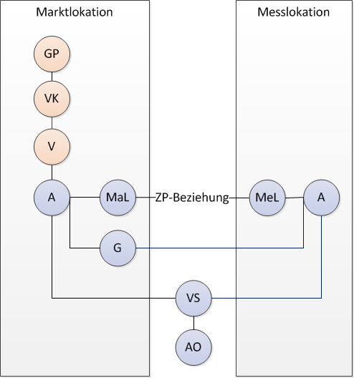
Allgemeiner Überblick
Änderung des IS-U Stammdatenmodells
Ein Konstrukt besteht künftig aus mindestens 2 Anlagen und 2 ZP
Ext.ZP wandert in MeLo
Neue ID für MaLo
ZP-Beziehung zwischen MaLo und MeLo
Geräteeinbau in MeLo (abrechnungstechnisch in MaLo und MeLo)
MSB-Service wandert in MeLo
Aktuelles Stammdatenmodell.
Wird weiterhin verwendet z.B. für die Abbildung
von nicht deregulierten Sparten (Monopolsparten,
wie Wasser, Fernwärme).
Abhängig von Kundenentscheidung.
Neues Stammdatenmodell mit MaLo und MeLo.
Verpflichtende Abbildung zum 1.2.2018 für die deregulierten Sparten (Strom und Gas).

Slide 24
Allgemeiner Überblick
Anlage 1
Zählpunkttransformation
vorher
Zählpunkt
Interner ZP
Externer ZP (DE*)
Migrationsdatum
Anlage 1
Anlage 2
nachher
NEU
Marktlokation
(MaLo-ID-Nr.)
ZP Marktlokation
ZP Messlokation
Interner ZP
Externer ZP
(MaLo-ID-Nr.)
Interner ZP
Externer ZP
(DE*)
NEU
NEU
Zählpunktbeziehung
NEU

Slide 25
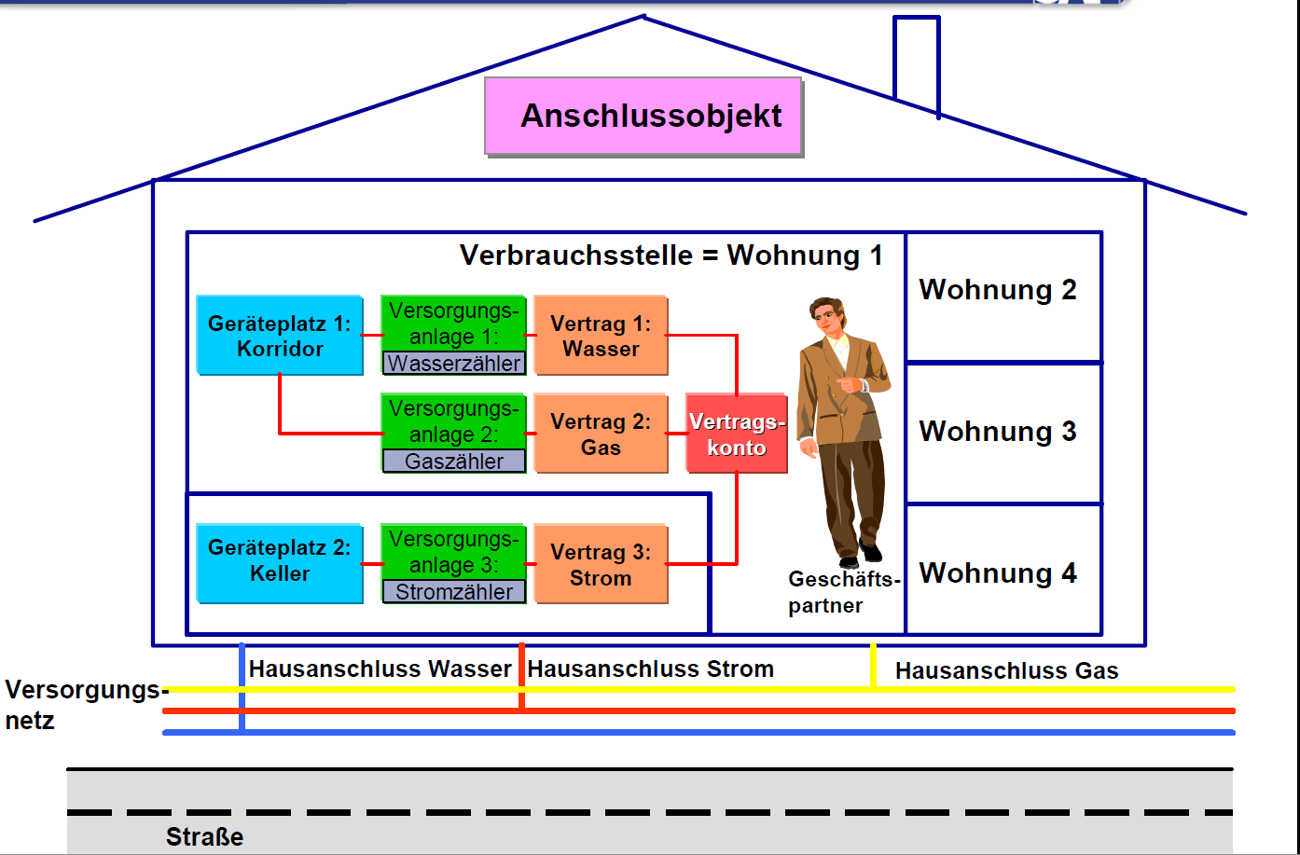
Allgemeiner Überblick
Das IS-U Haus
Anschlussobjekt: kann ein Gebäude, Brunnen oder Baustelle sein.
Verbrauchsstelle: räumlich abgeschlossene Objekt (Wohnung oder Fabrik)
Geräteplatz: Platz in einem Anschlussobjekt, an dem das Gerät verbaut wurde
Anlage: ist ein Datenobjekt wo die ganze/viele Daten hinterlegt sind. Grundlage für die Abrechnung der Geräte.
Geschäftspartner: Person oder Organisation, mit der das Unternehmen eine Geschäftsbeziehung unterhält.
Vertrag: Vereinbarung zwischen Geschäftspartner und Versorgungsunternehmen
Vertragskonto: Struktur, über die Buchungen zu Verträgen oder Vertragspositionen abgerechnet werden

Slide 26
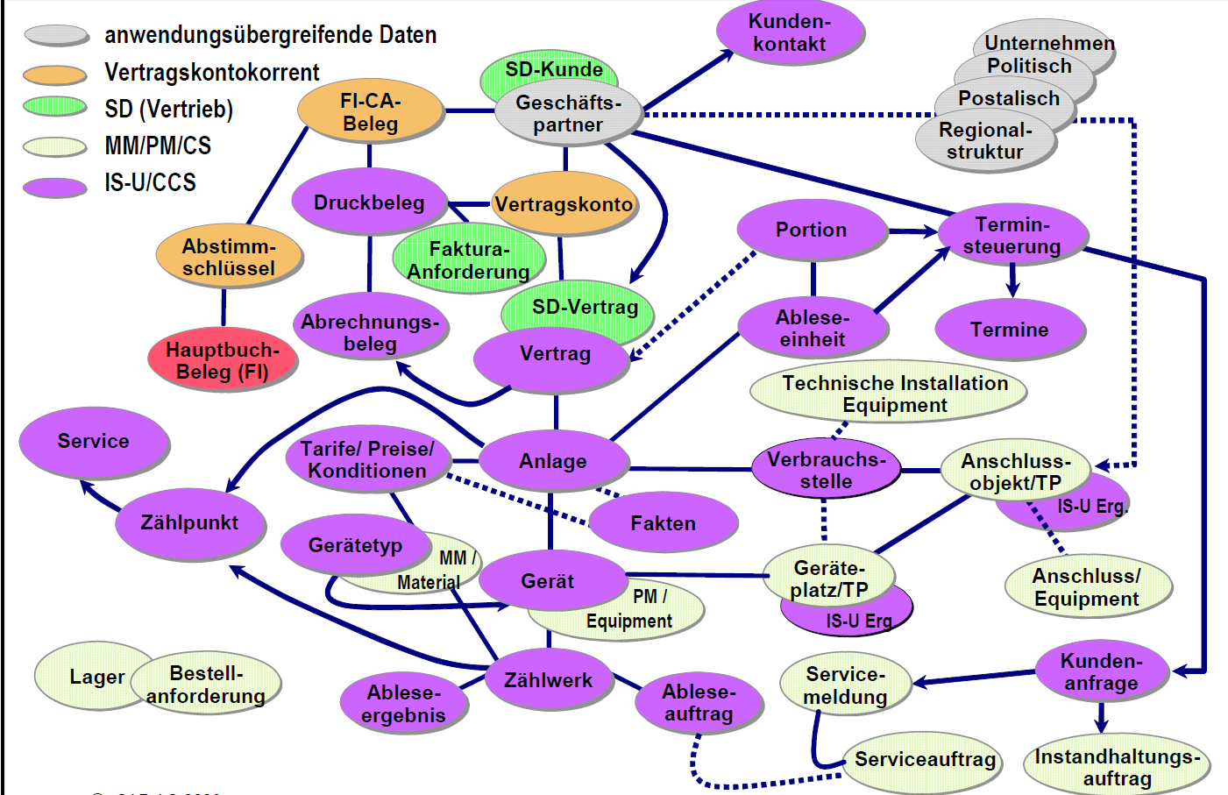
Allgemeiner Überblick
Das IS-U Haus
Der Geschäftspartner ist ein Mittelpunkt in der SAP IS-U Datenmodells
Ein Kunde kann mehrere Vertragskonten haben,
mehrere Verträge können mit einem Vertragskonto abgerechnet werden
Zu Jedem Vertrag gibt es eine Sparte und ein Buchungskreis
die zentrale Adressverwaltung steht in eine Verbindung zur Regionalstruktur, die das Versorgungsgebiet in Orte, Straßen und Straßenabschnitte gliedert.
Das Anschlussobjekt ist über die Adresse in der Regionalstruktur verbunden.
In einem Anschlussobjekt können sich mehrere Verbrauchsstellen, Anschlüsse und Geräteplätze befinden.
Durch den Vertrag verbindet die Anlage kaufmännische und technische Stammdaten zusammen und ist eine spartenbezogene Unterteilung der Verbrauchsstelle

Slide 27
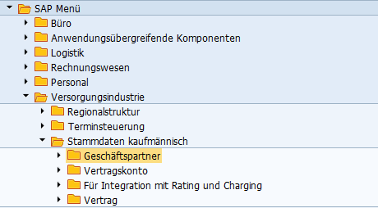
Kaufmännische Stammdaten
Kaufmännische Stammdaten
Geschäftspartner
Vertragskonto
Vertrag

Slide 28

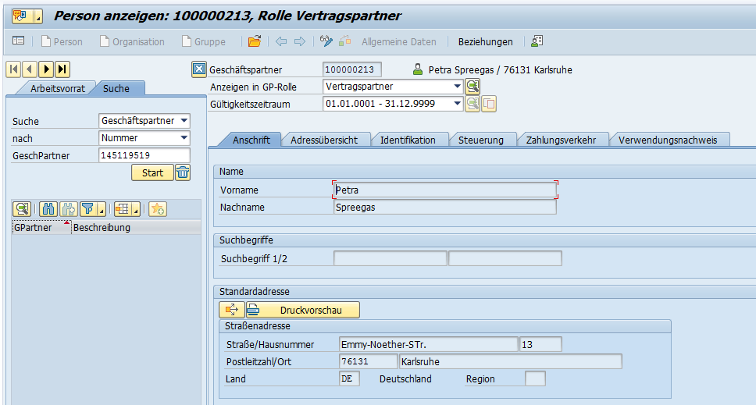
Kaufmännische Stammdaten
Ein Geschäftspartner ist eine natürliche oder juristische Person mit der Geschäftsbeziehungen unterhalten werden.
Transaktion zum Geschäftspartner:
Hat ein Geschäftspartnertyp: Personen, Organisation oder Gruppe
Arten von Geschäftspartnern (Rollen): Vertragspartner, Installateur, Ansprechpartner, Interessent
Anschrift
Name
Standardadresse
Postfachadresse
Kommunikation
Steuerung
Personendaten
Geschäftspartnerart
Steuernummer
Geschäfts-partner
Zahlungsverkehr
Bankverbindung
Notes:
Transaktionen: FPP1/FPP2/FPP3
Anschrift
Standardadresse
Postfach
Kommunikationsdaten
aktueller Vertrag
Bemerkungen zum Partner
Beziehungen
Partnerbeziehungen beliebiger Art
Allgemeine Daten
Kontoklasse
Bearbeiter-ID
Steuerung/Zahlungsverkehr
Bankverbindungen
Zahlungskarten
Personendaten
Geschäftspartnerart (Rolle)
Eine Rolle ist die Ausprägung eines Rollentyps durch einen Geschäftspartner
Ein Geschäftspartner kann eine Rolle genau einmal ausüben
Ein Geschäftspartner kann gleichzeitig mehrere Rollen einnehmen
TABELLEN: BUT000, BUT020, BUT0BK

Slide 29

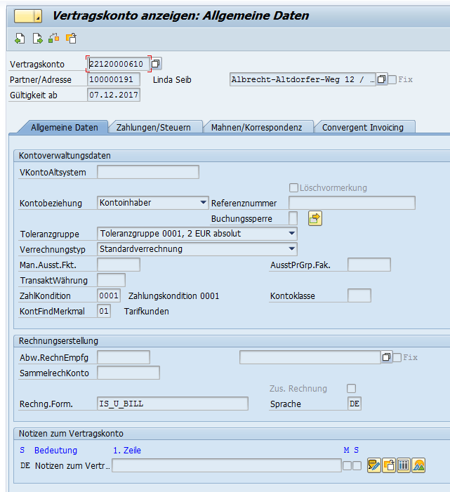
Kaufmännische Stammdaten
Das Vertragskonto enthält steuernde Daten zum Zahlungsverkehr, wie z.B.
Bankverbindungen für Ein- und Ausgangszahlungen, Mahndaten und Zahldaten.
Allgemein
Adresse
Vertragskontotyp
Toleranzgruppe
Verrechnungstyp
Währung
Zahlungskonditionen
Kontenfindungsmerkmal
abw. Rechnungsempfänger
Transaktion zum Vertragskonto:
Für das Vertragskonto wird eine Offene-Posten-Buchhaltung im Vertragskontokorrent durchgeführt.
Die Verträge eines Geschäftspartners, für die die gleichen Zahlungs- und Mahnkonditionen gelten, können in einem Vertragskonto zusammengefasst werden.
Ein Geschäftspartner kann mehrere Vertragskonten besitzen.
!! Abschlagsverfahren pflegen, sonst kein Abschlagsplan!!
Mahndaten/Korrespondenz
Mahnverfahren
Mahnsperrgrund
Korrespondenzsteuerung
Vertrags-
konto
Zahlung /Steuerung
Zahlungstdaten
Eingangszahlungen
Ausgangszahlungen
Notes:
Transkationen: CAA1/CAA2/CAA3
Mahnen/Korrespondenz
Mahnsteuerung
Korrespondenzsteuerung
Korrespondenz an weitere Partner
Allgemeine Daten
Kontotyp
Kontoverwaltungsdaten
Rechnungserstellung
Notizen zum Vertragskonto
Zahlungen/Steuern
Zahlungsdaten
Eingangzahlungen
Ausgangszahlungen
Steuern
TABELLEN: FKKVK, FKKVKP

Slide 30

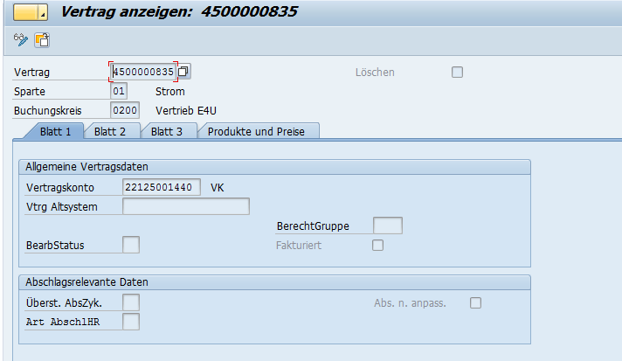
Kaufmännische Stammdaten
Der Vertrag ist eine Vereinbarung zwischen Geschäftspartner und Versorgungsunternehmen, die sich auf genau eine Sparte bezieht.
Allgemein
Vertragskontonummer
Vertrag Altsystem
Transaktion zum Vertrag:
Ein Vertrag entsteht durch den Einzug und wird mit dem Auszug beendet.
Enthält Steuerungsdaten für die Abrechnung, die Abschlagsplanerstellung.
Ein Geschäftspartner kann mehrere Vertragskonten haben, denen wiederum ein oder mehrere Verträge zugeordnet sein können.
Verknüpft die Versorgungsanlage mit dem Vertragskonto.
Termindaten
Anlage
Einzugsdatum
Auszugsdatum
Vertrag
Abrechnung
Serviceanbieter
Fakturierender Serviceanbieter
Kontenfindung
gemeinsame Fakturierung
Abrechnungssperrgrund
Notes:
Transaktionen: ES21/ES22
Ein- und Auszugsdaten
Anlagennummer
Einzugs- bzw. Auszugsdatum
Termindaten für Vertragslaufzeiten
Allgemeine Vertragsdaten
Buchungskreis
Vertragskonto
Berechtigungsgruppe
Referenznummer Altsystem
Abschlagsrelevante Daten
Abrechnungsrelvante Daten
Fakturierungskennzeichen
Sperr.- und Freigabegrund
Aussteuerungsgruppe
abw. Portion
abw. Mahnverfahren
Sonderkontierungsdaten
Deregulierungsfelder
TABELLE: EVER

Slide 31
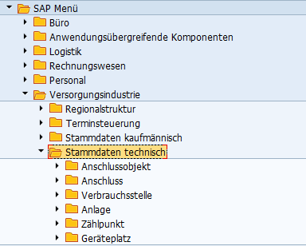
Technische Stammdaten
Technische Stammdaten
Anschlussobjekt
Verbrauchsstelle
Anlage
Geräteplatz
Zählpunkt
Stammdaten Deregulierung
  Serviceanbieter
  Servicearten
  Services

Slide 32

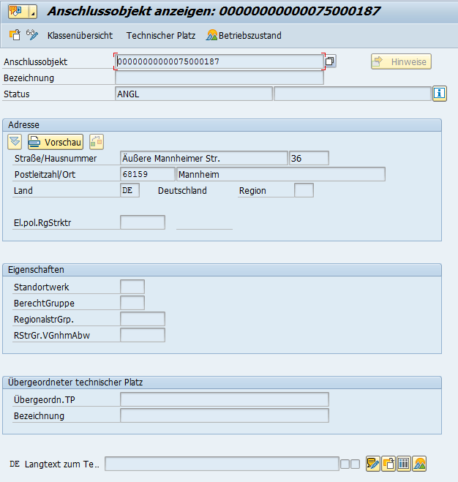
Technische Stammdaten
Ein Ort, der mit Energie versorgt wird, wird in IS-U als Anschlußobjekt abgebildet. Meist einspricht ein Anschlussobjekt einem Gebäude, Brunnen oder einer Baustelle. Es kann sie aber auch für Telefonzellen, Werbetafeln oder andere Orte mit Energiebezug geben.
Transaktion zum Anschlussobjekt:
Jedes Anschlussobjekt besitzt eine Adresse die mit der postalischen Regionalstruktur verknüpft ist
man kann die Hinweise an den Außendienst pflegen
Einem Anschlussobjekt können mehrere Verbrauchsstellen (Wohnungen) zugeordnet werden.
Allgemein
Anschlussnummer
Bezeichnung
Status
Adressdaten
Anschrift
politische Regionalstruktur
AO
Eigenschaften
Standortwerk
Regionalstrukturgruppe
Notes:
Transaktionen: ES55/ES56/ES57
Eigenschaften
Standortwerk
Berechtigungsgruppe
Regionalstrukturgruppe
Regionalstrukturgruppe für
Genehmigungsabwicklung
Statische Hinweise
für bestimmen Geschäftspartner
für bestimme Formulare
Adressdatenfelder:
Strasse, Hausnummer, -erg.
PLZ, Ort
Element der politischen Regionalstruktur
Technischer Platz
übergeordneter technischer Platz
Langtext zum technischen Platz
TABELLEN: EHAUISU, IFLOT

Slide 33

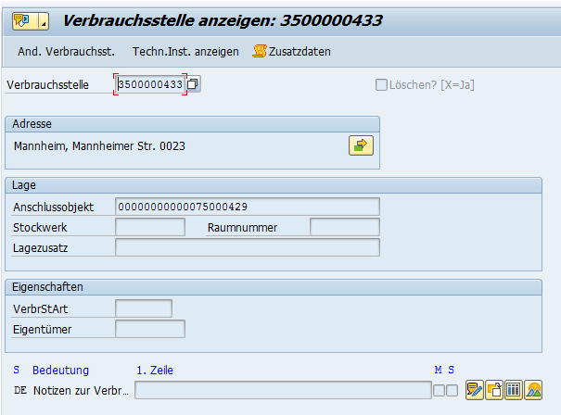
Technische Stammdaten
Unter einer Verbrauchsstelle versteht man eine räumlich abgeschlossene, zu versorgende Einheit z.B. Haus, Wohnung, Fabrikhalle oder Büro.
Transaktion zur Verbrauchsstelle:
Ist einem Anschlussobjekt zugeordnet und enthält dessen Adresse
man kann die Hinweise an den Außendienst pflegen
Kann mehrere abzurechnende Versorgungsanlagen umfassen
Kann mehrere Sparten umfassen
Lage
Anschlussobjekt
Ergänzungen
Adresse
Straße
Ort
VB
Eigenschaften
Verbrauchsstellenart
Eigentümer
Notes:
Transaktionen: ES60/ES61/ES62
Eigenschaften
Verbrauchstellenart
Anzahl Personen
Berechtigungsgruppe
Langtexte zur Verbrauchsstelle
Lokation
Anschlussobjekt
Straßenzusätze
Stockwerk
Lagezusatz
Raumnummer
Eigentümer
Je nach Customizing spezielle Art der Eigentümerzuordnung
TABELLE: EVBS

Slide 34
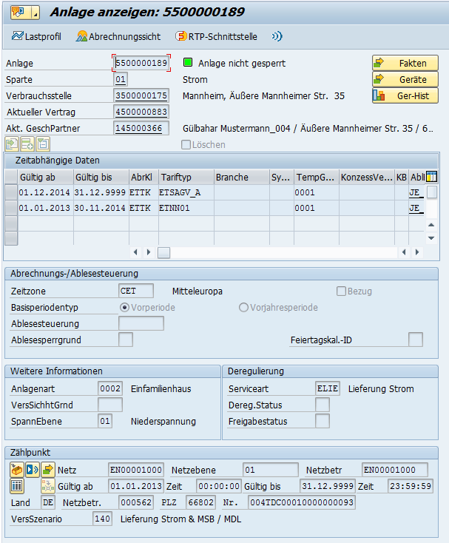

Technische Stammdaten
Versorgungsanlage (kurz: Anlage) stellt das Bindeglied (durch Einzug/Vertrag) zwischen kaufmännischen und den technischen Stammdaten dar.
Transaktion zur Anlage:
Spartenabhängig
Zusammenfassung gemeinsam abzurechnender Geräte (Zähler, Wandler, Rundsteuerempfänger, Druckregler, Zählwerke)
Grundlage für die Abrechnung der Geräte (in der Anlage wird Tariftyp für die Abrechnung zugeordnet sowie die die Ableseeinheit für die Ablesetermine ermittelt)
1:1 Zuordnung zum Vertrag und Verbrauchsstelle
Pflege von Anlagefakten möglich
Zeitabhängige Daten
Abrechnungsklasse
Tariftyp
Branche
Temperaturgebiet
Ableseeinheit
Abrechnungs-/Ablesesteuerung
Ablesesteuerung
Ablesesperrgrund
Anlage
Deregulierung
Serviceart
Fakten
Operand
Notes:
Transaktionen: ES30/ES31/ES32
Eigenschaften
Sparte
Verbrauchsstelle
aktueller Vertrag
aktueller Geschäftspartner
Anlagenart
Versorgungssicherheit
Spannungsebene
Zeitabhängige Daten
Zeitscheiben mit Klasse, Tariftyp, Konzessionsvertrag, Serviceanbieter etc.
Anlagefakten zur Berechnung von Entgelten, die nicht auf Messungen basieren, z.B. allgemeine Bezugsgrößen oder Heizungsanlagen sowie informative Fakten
Ablesesteuerung
Bezugskennzeichen
Ablesesteuerung und -sperrgrund
Basisperiodentyp
Deregulierung
Serviceart, Zählpunkt
Tabellen
EANL Anlage inkl. Zuordnung zur Verbrauchstelle
EANLH Anlagenzeitscheibe
ETTIFN Anlagefakten (normal)
ETTIFB Anlagefakten (Bezugsgrößen)
EASTL Tarifdaten Anlagenstruktur auf Geräteebene
EASTS Tarifdaten Anlagenstruktur Zählwerksebene

Slide 35
Technische Stammdaten - Anlage
Bei der Installation eines Gerätes wird das Gerät/ Geräteinfosatz über die abrechnungstechnische Einbau in die Anlage eingebaut
In der Sparte Strom und Gas muss der Anlage für die Marktkommunikation ein Zählpunkt zugeordnet werden. Dadurch die Anlage implizit mit dem zugehörigen Netz verbunden. Der am Zählpunkt hinterlegte Netzbetreiber sowie die Serviceanbieter (z.B. Messstellenbetreiber, Messdienstleister oder Bilanzkoordinator) können über diese Verbindung für die Abrechnung oder die Ausweisung benutzt werden
Für die Zählerstanderfassung und die Vertragsabrechnung werden Ablese- und Vertragsaufträge auf Anlageebene erstellt.
Jeder Anlage ist über die Terminsteuerung eine Ableseeinheit zugeordnet

Slide 36
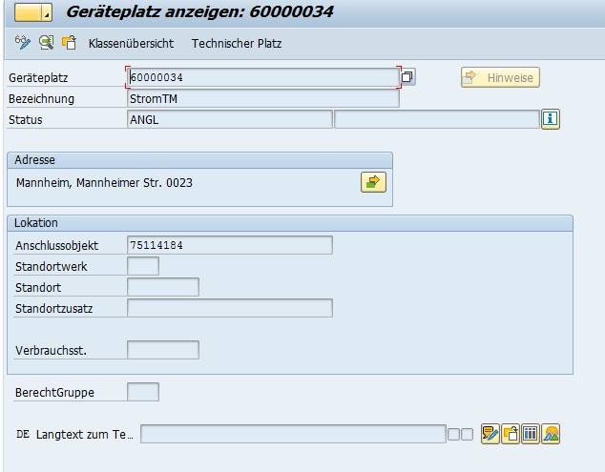

Technische Stammdaten
Der Geräteplatz ist ein Ort im Anschlussobjekt, an dem beliebig viele Geräte spartenübergreifend technisch eingebaut werden.
Transaktion zum Geräteplatz:
definiert die genaue Lage der Geräte
entspricht einem Technischen Platz in der Instandhaltung (PM)
Notes:
Transaktionen: ES65/ES66/ES67
Eigenschaften
Berechtigungsgruppe
Langtexte zum Geräteplatz
Statische Hinweise
für bestimmen Geschäftspartner
für bestimme Formulare
Lokation
Anschlussobjekt
Standort
Standortzusatz
Verbrauchstelle
TABELLEN: EGPL, IFLOT

Slide 37

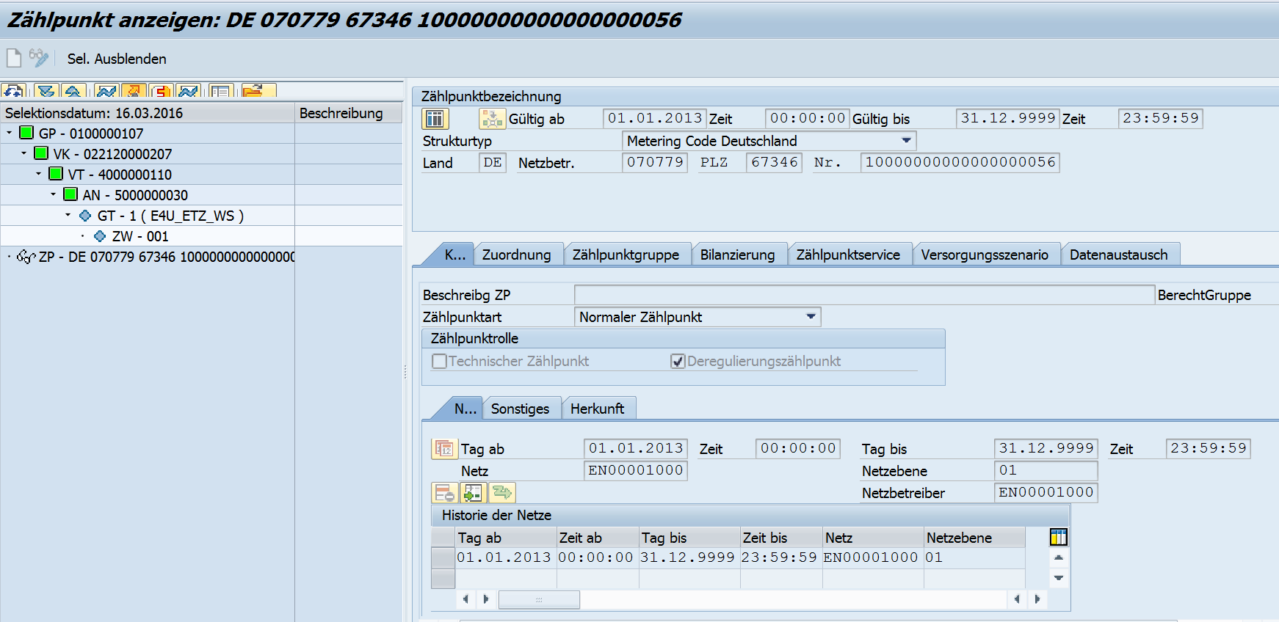
Technische Stammdaten
Der Zählpunkt ist die Stelle, an der eine Versorgungsleistung erbracht wird. Er wird über einen eindeutigen Schlüssel (= Zählpunktbezeichnung) identifizierbar.
Transaktion zum Zählpunkt:
Der Zählpunkt ist international eindeutig.
Netzpunkt, an dem ein Energiefluss messtechnisch erfasst wird (Einspeise-, Entnahmepunkt)
Hauptzweck: ermöglicht eindeutige Bereitstellung bzw. Zuordnung von Informationen auch bei Lieferanten- oder Zählerwechsel
Wichtig für alle Prozesse im deregulierten Umfeld (Kommunikation mit Marktpartnern)
  Fachlich wird der ZP in der Marktkommunikation auch Markt- oder Messlokation genannt. (siehe dazu die nachfolgenden Folien.)
Zählpunkbezeichnung
Land
Verteilnetzbetreiber
Postleitzahl
Zählpunktnummer
Zuordnung
Anlage
Verbrauchsstelle
ZP
Versorgungsszenario
Vertrag
Serviceart
Serviceanbieter
Notes:
Transaktionen: EEDM09/EEDM10/EEDM11
Eigenschaften
Sparte
Anlagen-/ Zählwerkszuordnung
Bezeichnung
Netzzuordnung
Zählpunktart/-gruppe
Bilanzierungseinheit
Zeitabhängige Daten
Gültigkeitsdatum
Netzbetreiber
Verträge
Service etc.
Deregulierung
Versorgungsszenario
Serviceanbieter
Servieanbietervereinbarung
Serviceart
Datenaustauschprozess
Datenaustauschformat
Einer Anlage darf nur ein Deregulierungszählpunkt, aber mehrere technische Zählpunkte zugeordnet werden

Slide 38
Technische Stammdaten - Zählpunkt
In einer Marktlokation wird Energie entweder erzeugt oder verbraucht.
Die Marktlokation ist mit mindestens einer Leitung mit einem Netz verbunden.
wird durch einen Anschlussnutzer bzw. Anlagenbetreiber für den Verbrauch bzw. die Erzeugung von Energie genutzt (Verwendung zur Abrechnung/Bilanzierung)
Basis für einen Liefervertrag zwischen Lieferant und Anschlussnutzer bzw. Anlagenbetreiber und Abrechnung der Netznutzung
Eine Marktlokation wird einem Bilanzkreis zugeordnet
Der Netzbetreiber ist verantwortlich für die Bildung / Schließung / Verwaltung einer Marktlokation
Marktlokations-Identifikationsnummer ist ab 01.02.2018 verpflichtend (Unterschied zur bisher gewohnten ZP-Bezeichnung, welche nun der Messlokation zugehörig ist.)
(BDEW, Marktlokationen und Messlokationen, 24.Februar 2017, S.8)
Notes:
Datenformate werden erst im Juni bekannt gegeben

Slide 39
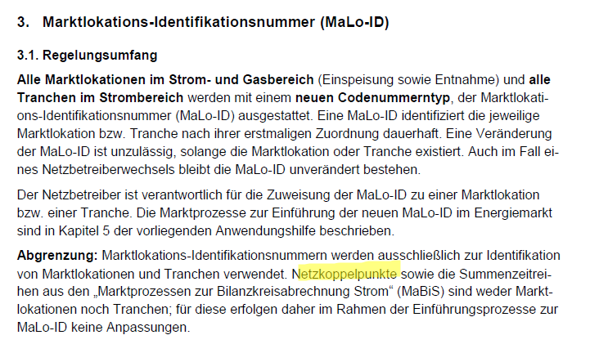
Technische Stammdaten - Zählpunkt
Vorgaben durch den BDEW
= vor- und nachgelagerte Netze
BDEW, Anwendungshilfe - Die neue Marktlokations-Identifikationsnummer, Berlin, 28. Mai 2017, S.6

Slide 40
Technische Stammdaten - Zählpunkt
Eine Messlokation ist eine Lokation, an der Energie gemessen wird
und die alle technischen Einrichtungen beinhaltet, die zur Ermittlung
und ggf. Übermittlung der Messwerte erforderlich sind.
dient der Ermittlung physikalischer Größen (Messwerte)
Die Messwerte der Messlokation(en) bilden die Basis für die Ermittlung der verbrauchten bzw. erzeugten Energie in einer Marktlokation
Kaufmännisch ausgedrückt erstellen Messlokationen den „Lieferschein“ für eine Marktlokation, um die Abrechnungsprozesse (für Netznutzung, Energielieferung oder Bilanzierung) an einer Marktlokation durchführen zu können
Der Messstellenbetreiber betreibt die Messlokation und verantwortet die in der Messlokation vorhandene Mess- und Kommunikationstechnik
Identifikation über die Zählpunktbezeichnung (Metering Code)
(BDEW, Marktlokationen und Messlokationen, 24.Februar 2017, S.10f.)
Notes:
Datenformate werden erst im Juni bekannt gegeben

Slide 41
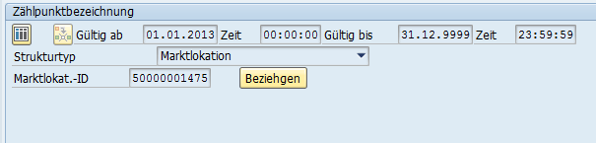
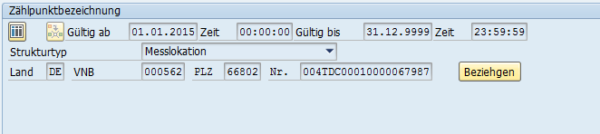
Technische Stammdaten - Zählpunkt
Marktlokation
Messlokation
Bestandteil | Ländercode | VNB-code | PLZ | ZP Nummer
Stellen | 2 | 6 | 5 | 20
BSP 1 | DE | 100001 | 60437 | 00000000000000012346
BSP 2 | DE | 000777 | 20253 | XXOB000000000000044
Die MaLo-ID ist 11 Stellig und wird zentral von den Vergabestellen für Strom und Gas (BDEW/DVEG) vergeben. Man muss hierzu ein Nummernband kaufen / reservieren. Aus diesen Nummern können dann die MaLo-IDs im System vergeben werden.
Ist ein Nummernband voll, so kann ein neues nachbestellt werden. Im IS-U ist die Pflege mehrerer Bänder möglich.
Eine Zählpunktbezeichnung wird einmalig vom Netzbetrieber (33-stellige alphanumerische Zählpunktbezeichnung) angelegt und danach nicht mehr verändert, auch wenn sich die Postleizahl oder der zugehörige Netzbetreiber ändern sollte.
Der VNB kommuniziert beide Identifikationsnummern an den jeweiligen Lieferanten mittels Marktkommunikation.
Notes:
Pflege Nummernband IS-U:
Transaktion SNUM -> Objekt = /IDXGL/MA -> Klick auf Intervallpflege

Slide 42
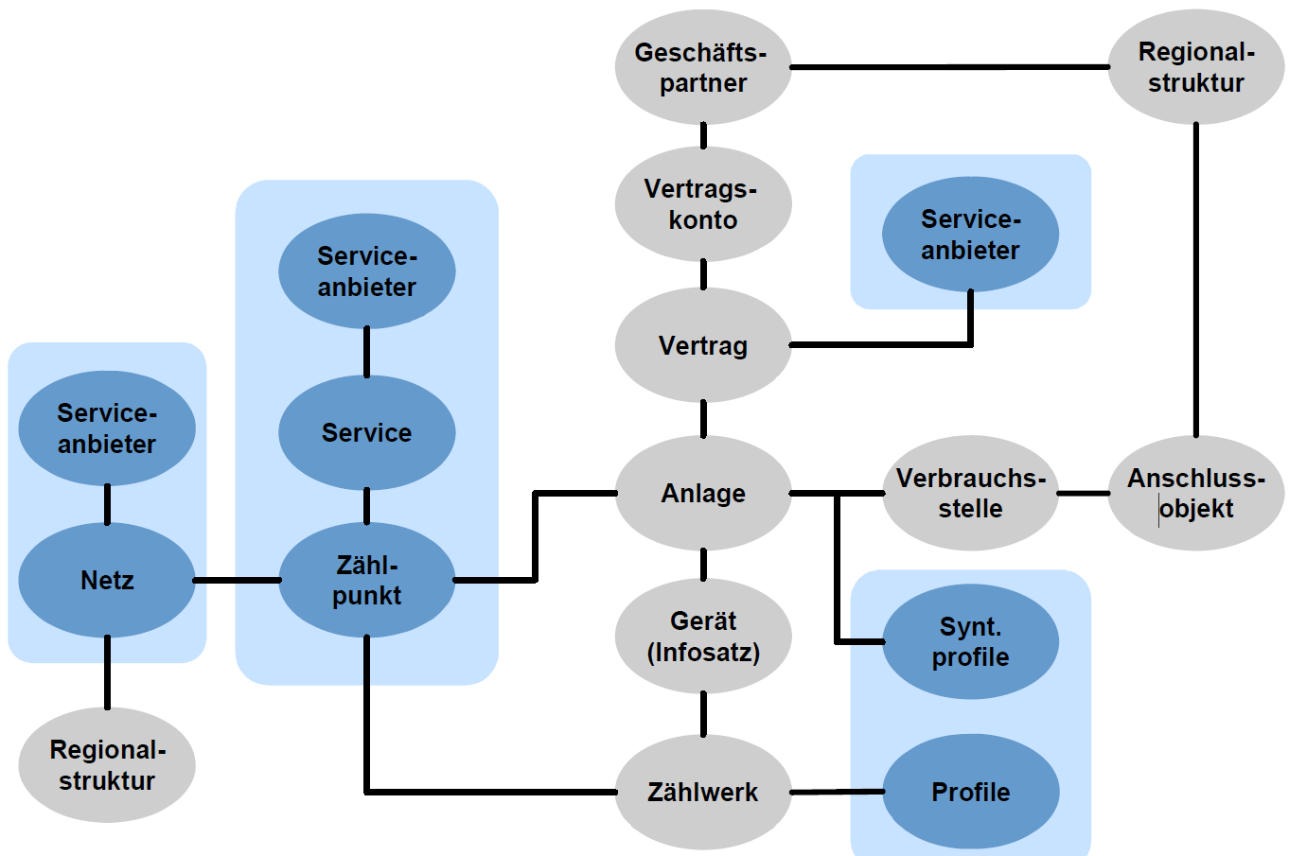
Stammdaten Deregulierung
Stammdaten Deregulierung
Es gibt 5 wichtige Stammdatenobjekte der Deregulierung:
Serviceanbieter
Service
Netz
Gerät / Geräteinfosatz
Zählpunkt

Slide 43
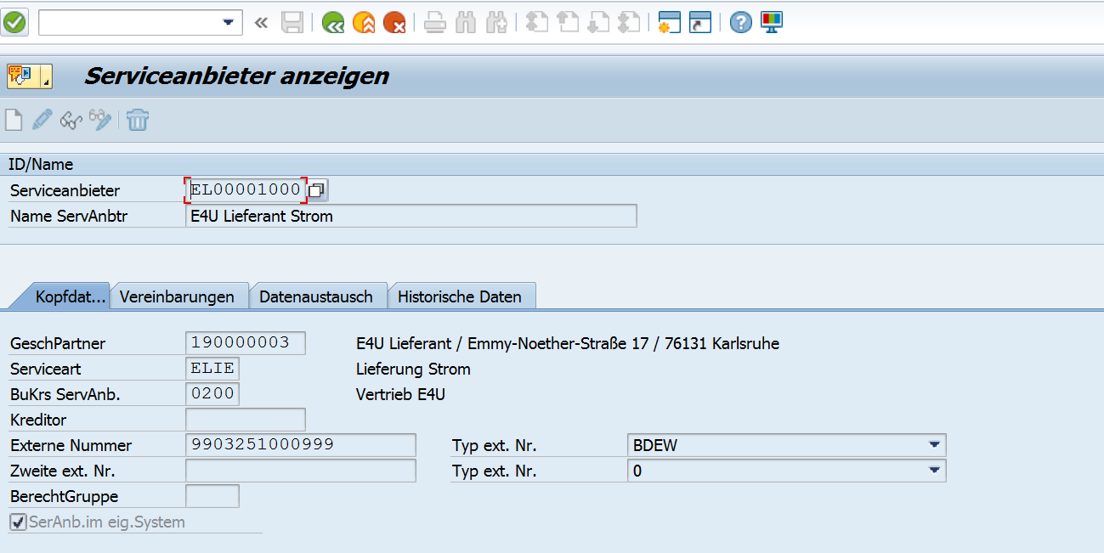
Stammdaten Deregulierung
Serviceanbieter
Teilnehmer an der Marktkommunikation
Hat eine eindeutige Kennzeichnung (externe Nummer)
Bezieht seine Adresse aus einem GP
Kann ein Vertragskonto haben
Hat eine Serviceart
Notes:
Am ZP hängen Services
Services haben Servicearten
Im Service ist ein Serviceanbieter
Der ZP hat ein Netz
Das Netz hat eine Netzebene (Spannungsebene oder Druckstufe)
Des Netz hat einen Serviceanbieter Netzbetreiber

Slide 44
Stammdaten Deregulierung
Servicearten
In der Serviceart (z.B. ELIE) stecken Sparte und Servicetype. SAP Standard vergibt Servicearten, diese sind jedoch meist bei den jeweiligen Kunden individuell ausgeprägt.
Es gibt folgende Servicetypen: (nicht im Customising erweiterbar!)
  Verteilung = Netzbetreiber
  Lieferung = Lieferant
  Bilanzkoordination = empfängt die Fahrpläne des Lieferanten und die Lastgänge des Netzbetreibers
  MSB = Messstellenbetrieb = Ein / Ausbau von Geräten
  Technischer Service = (z.B. Zähler-Fernablesesysteme)

Slide 45
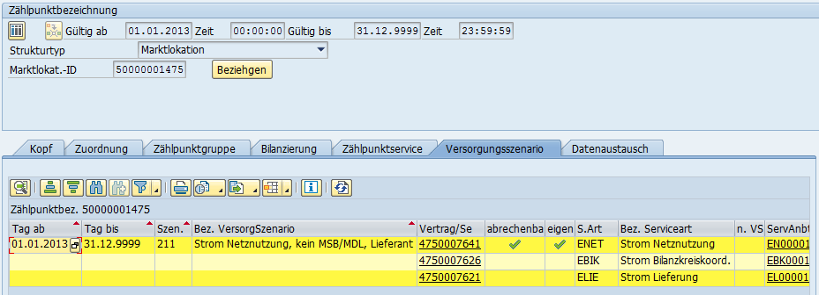
Stammdaten Deregulierung
Services
Services sind am Zählpunkt hinterlegt und bilden das Versorgungsszenario. Dieses stellt die aktuelle Versorgungssituation des Kunden dar.
Es gibt abrechenbare und nicht abrechenbare Services.

Slide 46
4
CIC und Kundenservice
CIC
Kundenprozesse im CIC: Standardprozesse
Kundenprozesse: Lieferbeginn und Lieferende

Slide 47
CIC und Kundenservice
Customer Interaction Center (CIC)
Transaktionscode = CIC0
grafische Oberfläche zur Bearbeitung von Kundenanliegen jeglicher Art
programmtechnisch der SAP ERP Komponente CS (Customer Service) zugeordnet
Prozesse im CIC0 können kundenindividuell ausgeprägt werden
Grundcustomizing über Pfad:
IMG → Kundenservice → Customer Interaktion Center (CIC)
Weiterführendes Customizing im IS-U unter:
IMG → Branchenkomponente Versorgungsindustrie → Kundenservice → Customer Interaktion Center

Slide 48
CIC und Kundenservice
CIC Framework
modularer Aufbau in Bezug auf Darstellung und Funktionalität
Es gibt 2 Versionen für das Framework:
  Vertikale Anordnung
  Einzelne Komponenten sind untereinander angeordnet. Nicht sehr häufig im Einsatz. Keine SAP Empfehlung.
  L-Form
  Die drei wichtigsten Bereiche (Suchbereich, Navigationsbereich, Anwendungsbereich) sind L-förmig angeordnet. Standardeinstellung bei unseren Kunden.

Slide 49
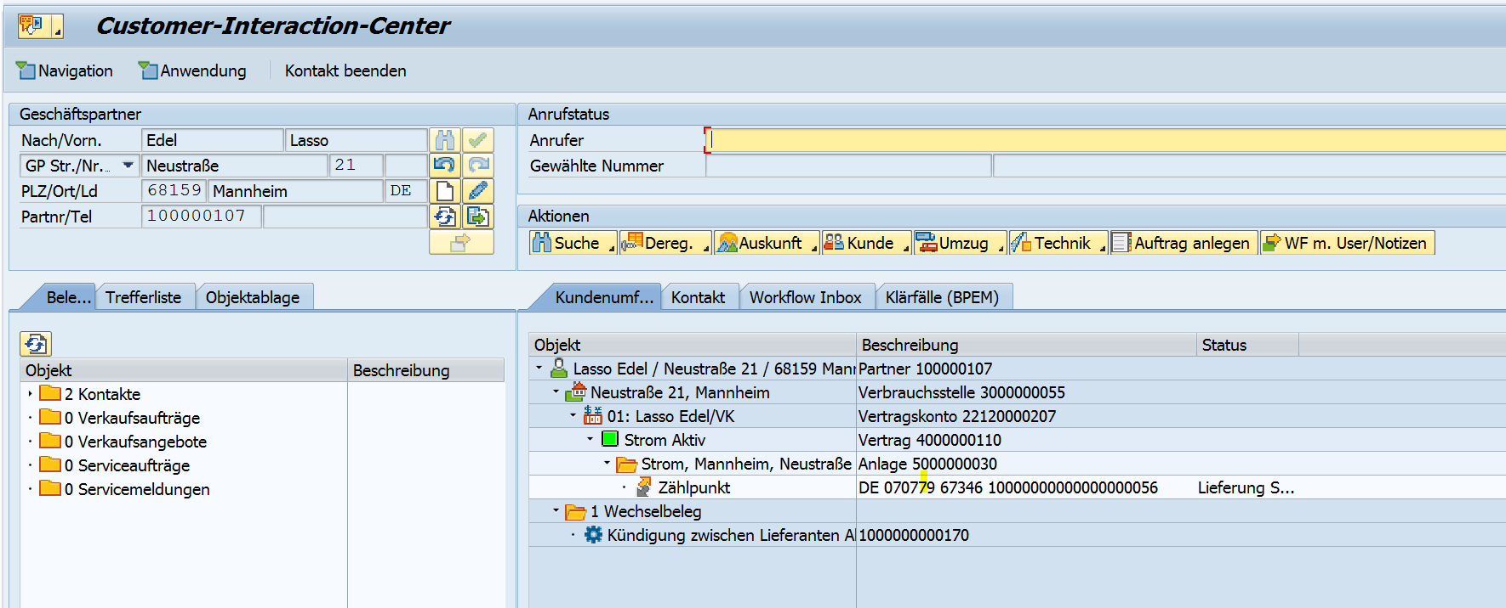
CIC und Kundenservice
L-Form

Slide 50
CIC und Kundenservice
CTI(Telefonintegration)
Suchbereich
Action Box
Anwendungsbereich
Navigationsbereich

Slide 51
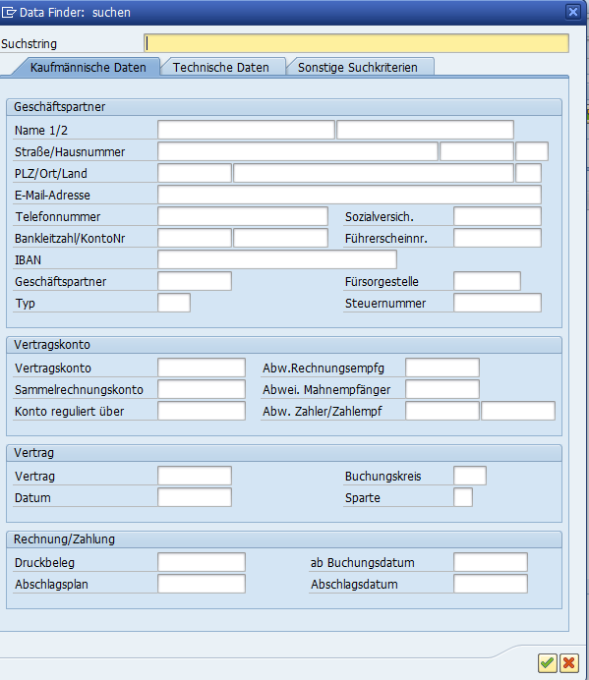
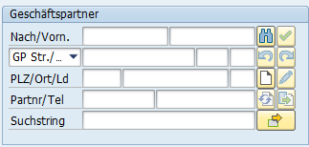
CIC und Kundenservice
Kundenprozesse im CIC: Standardprozesse
Standardprozesse = Funktionen, die nach der Installation des IS-U Systems ohne Entwicklung von Erweiterungen zur Verfügung stehen
Identifikation eines Geschäftspartners im System über Suche mittels einer ihm eindeutig zugeordneten Nummer (z.B. GP- oder VK Nummer) oder verbundene technische Nummer (z.B. Gerätenummer). Eine Identifikation ist aber auch über den Namen oder die Adresse möglich. Hierzu kann die Wildcard * verwendet werden.

Slide 52
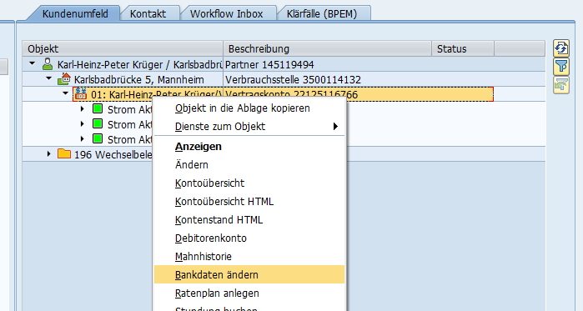
CIC und Kundenservice
Kundenauskunft CIC bietet beim Aufrufen eines Kunden eine Übersicht über alle aktuellen und beendeten Vertragskonten, Verträge, Anlagen, und Geräte eines Kunden.
Bankdatenänderung kann über einen Rechtklick auf das Vertragskonto aufgerufen werden. Hier gelangt man zunächst in die Ansicht GP ändern. Über den Reiter „Zahlungsverkehr“ können hier nun Änderungen an den Bankdaten durchgeführt werden. Danach kommt man in die Transaktion „Vertragskonto ändern“ um auch hier ggf. die Bank-ID zu ändern/aktualisieren.

Slide 53
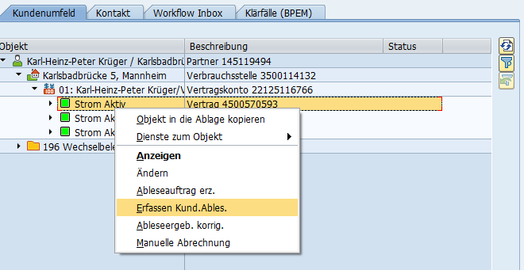
CIC und Kundenservice
Ableseergebniserfassung über einen Rechtsklick auf den Vertrag.
Zählerstandskorrektur von Ableseergebnissen in noch nicht abgerechneten Zeiträumen führen Sie aus dem CIC über einen Rechtklick auf den Vertrag durch. Wenn Zeiträume schon abgerechnet sind, muss der Abrechnungsbeleg storniert werden (EA20).
Zwischenabrechnung. Bei Eingabe des Zählerstandes mit Ablesegrund „Zwischenablesung mit Abrechnung“ wird direkt ein Abrechnungsbeleg erzeugt. Die Faktura kann daran anschließend generiert werden.

Slide 54
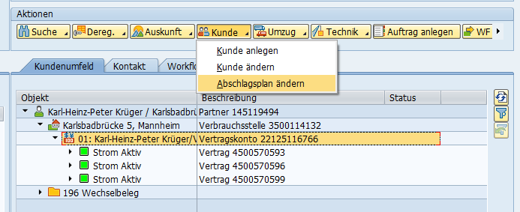
CIC und Kundenservice
Kontenklärung dient dazu mit dem Kunden seinen aktuellen Kontostand zu klären. Dazu gelangt man mittels Rechtsklick über das Vertragskonto in den Menüpunkt Debitorenkonto. Dort sieht man über die Auswahl des Listtypen dann die Positionsanzeige des Kundenkontos.
Stammdatenänderung auf Kundenwunsch (z.B. Namensänderung wegen Heirat) kann mittels Rechtsklick auf das entsprechende Objekt und durch die Auswahl von „Ändern“ angestoßen werden. Unter Umständen kann eine Änderung der Stammdaten zum Triggern der Marktnachricht mittels Datenaustausch angestoßen werden.
Abschlagsplanänderungen können über die Action Box durch den Button „Kunde“ erfolgen.

Slide 55
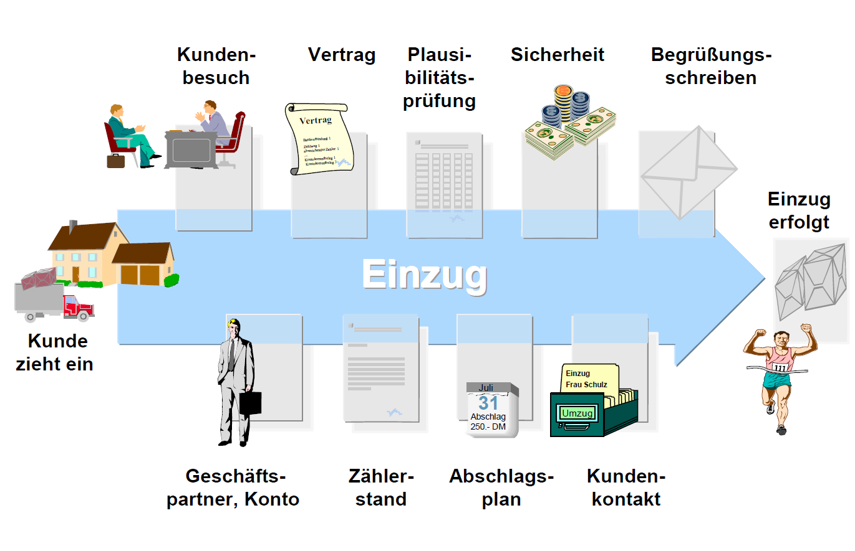
CIC und Kundenservice
Kundenprozesse: Lieferbeginn und Lieferende
Der Einzug verbindet kaufmännische und technische Stammdaten
im Rahmen des Einzugs kann man:
  Zählerstände erfassen
  einen Abschlagsplan anlegen
  ein Begrüßungsschreiben erstellen
Automatisch wird ein Kundenkontakt angelegt.

Slide 56
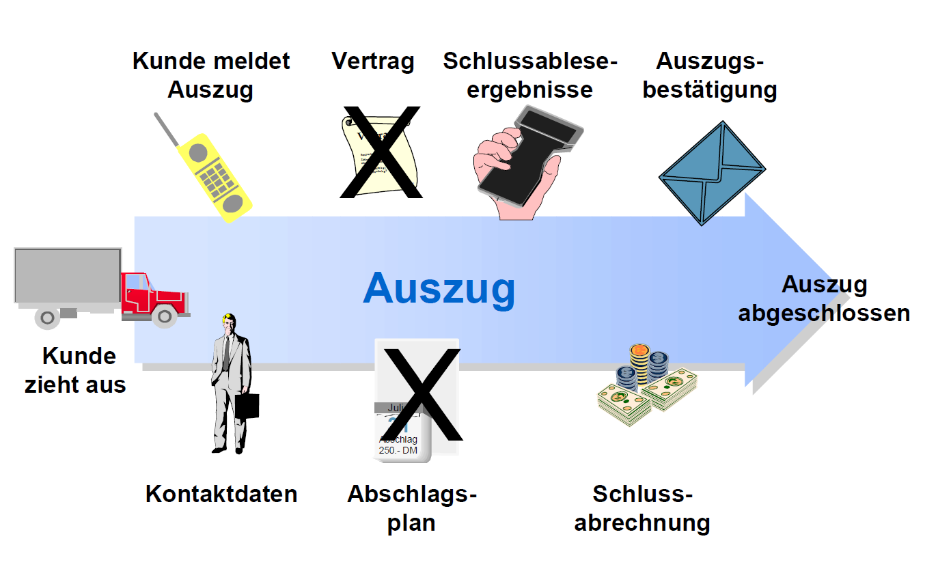
CIC und Kundenservice
Der Auszug beendet das Vertragsverhältnis mit dem Kunden.
im Rahmen des Auszugs kann man:
  Auszugsdatum eingeben und Vertrag beenden
  Schlussableseergebnisse erfassen

Slide 57
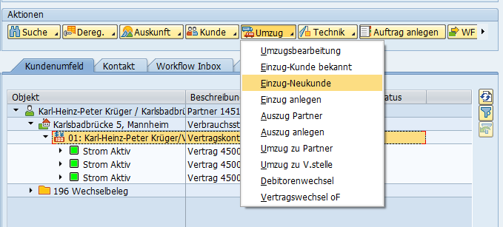
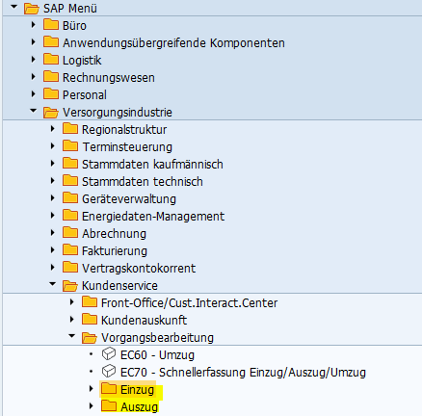
CIC und Kundenservice
Aus dem CIC kann man über die Action-Box-Schaltfläche „Umzug“ zwei verschiedene Einstiegsmasken aufrufen:
Einzug-Kunde bekannt (Geschäftspartner und Vertragskonto können wiederverwendet werden)
Einzug-Neukunde (Geschäftspartner und Vertragskonto werden neu angelegt)
Pfad im SAP Menü:
Versorgungsindustrie → Kundenservice → Vorgangsbearbeitung → Einzug → Anlegen (ECC50E)
Versorgungsindustrie → Kundenservice → Vorgangsbearbeitung → Auszug →Anlegen (ECC55E)

Slide 58
CIC und Kundenservice
In 6 Schritten zum Einzug
Schritt 1. Pflege des Neubaugebietes in bestehende Regionalstruktur
Schritt 2. Organisation der Terminsteuerung und Einrichtung entsprechende Portion und Ableseeinheit
Schritt 3. Anlegen der Technischen Daten
Schritt 4. Geräteinstallation
Schritt 5. Anlegen der Kaufmännischen Stammdaten
Schritt 6. Einzugsbearbeitung (Verknüpfung der technischen mit den Kaufmännischen Stammdaten
Hinweis: Schritt 1 und 2 sind im Testsystem nicht unbedingt notwendig.
Zum Test des Einzugs und Auszugs kann man auch bereits ein existierendes Konstrukt verwenden. Dadurch fallen dann auch die Punkte 3-5 weg.

Slide 59
5
Gerätewesen
Installation: Einbau, Ausbau, Wechsel

Slide 60
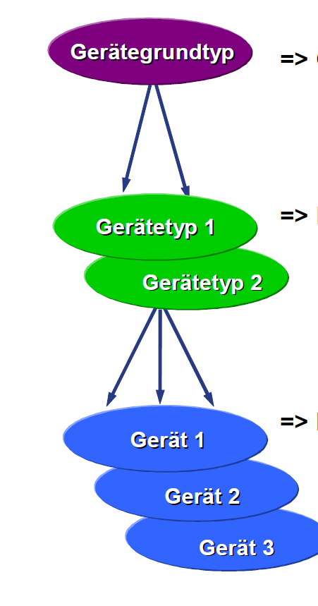
Gerätewesen
Gerätemanagement
Zusammenfassung von Geräten des gleichen Typs ( z.b Zähler, Wandler, Fernzähler, TRE-Geräte, Fühler, Smart Meter)
Zusammenfassung von Geräten , die gleichen Daten/Eigenschaften besitzen (wird in der Komponente MM als Material geführt)
ist ein physisch vorhandener messtechnische Einrichtung, der entweder zählt, steuert, schützt oder die Daten verarbeitet (wird in der Komponente PM als Equipment mit Equipmentnummer geführt)
Notes:
Versorgungsindustrie→Gerätevewaltung→Technik→Gerätetyp können Sie die Eigenschaften für Gerätetypen definieren
Versorgungsindustrie→Gerätevewaltung→Technik

Slide 61
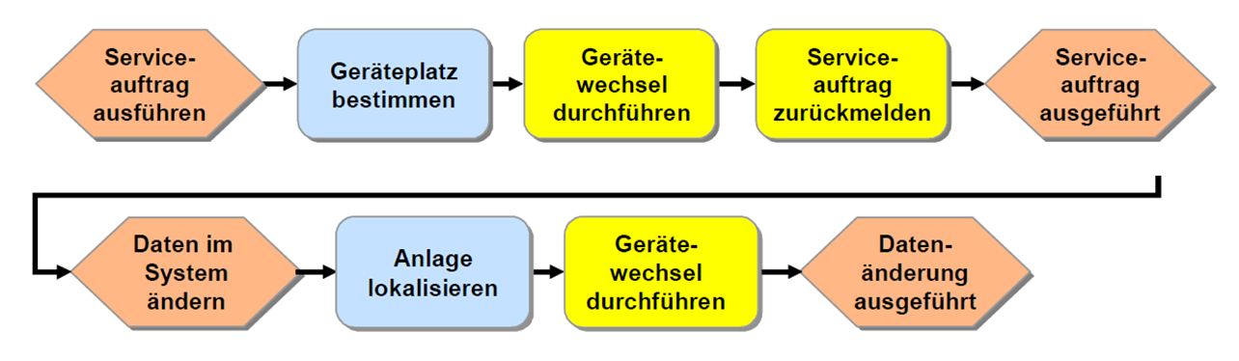
Gerätewesen
Gerätemanagement: Installation
Das Gerätewesen fasst die Komponenten für die Verwaltung von technischen Daten, Installationen, Ablesungen und Prüfungen von Geräten zusammen.

Slide 62
Gerätewesen
Installationsformen: Einbau/Ausbau/Wechsel
Transaktionscodes
► technischer Ein/Ausbau: EG33/EG36
► abrechnungstechnische Ein/Ausbau : EG34/EG35
► gesamt Ein/Ausbau: EG31/EG32
► Wechsel gesamt: EG30
technisch erfolgt eine Installation des Gerätes in einen Geräteplatz, damit wird das Gerät einem Anschlussobjekt zugeordnet und es besteht keine Verknüpfung zur Abrechnung
abrechnungstechnisch erfolgt die Zuordnung eines Gerätes/GIS zu einer oder mehreren Versorgungsanlagen. In der Regel wird das Gerät für alle deregulierten Sparten nur in eine Anlage eingebaut um eine eindeutige Kommunikation über den Zählpunkt gewährleisten.
gesamt ist eine Kombination aus technischer und abrechnungstechnischer Installation. wird notwendig , wenn das Gerätewesen sowohl für abrechnungsorientierte als auch für verwaltungsorientierte Zwecke konfiguriert ist.
Customizing Pfad: IMG → Branchenkomponente Versorgungsindustrie → Geräteverwaltung → Instalation → Grundeinstellung → Einbau/Ausbau/Wechselgründe definieren
(Grundlegende Eigenschaften, dargestellten Wechselgrunde und Regeln für die Installation von Geräten definieren)
Notes:
Tabellen
EGERS Gerätestammdaten im ISU
EQUI Equipment Stammdaten
EQUZ Equipment Zeitsegment
EGERH Historische Daten des Gerätestammsatzes ISU
ETYP Gerätetyp: IS-U - Zusatzdaten zum Material
EZUG Gerätezuordnungen auf Geräteebene (nichtzählende Geräte)
EASTL Tarifdaten Anlagenstruktur auf Geräteebene
EZWG Zählwerksgruppe
EZWG_HEAD Zählwerksgruppe – Kopfdaten
ETDZ Technische Daten eingebautes Zählwerk
EASTS Tarifdaten Anlagenstruktur Zählwerksebene
► EPROFASS Zuordnung von Profilen
► EASTE Zählwerksbezogener Periodenverbrauch
► EASTI Zählwerksbeziehungen
► EASTIH Kopfdaten Zählwerksbeziehungen
► EZWGEASTI Vordefinierte Zählwerksbeziehungen
► EZWGEASTIH Kopfdaten Vordefinierte Zählwerksbeziehungen
► EZUZ Gerätezuordnungen auf Zählwerksebene (zählende Geräte)
► EUILZW Zuordnung logisches Zählwerk zu Zählpunkt

Slide 63
Gerätewesen
Gerät/GIS anlegen/einbauen
Versorgungsindustrie → Geräteverwaltung →Technik→ Gerät Anlegen (IQ01) (Netz)
Versorgungsindustrie → Geräteverwaltung→ Installation→ Geräteinfosatz → Anlegen (EG44 )
Versorgungsindustrie → Geräteverwaltung→ Installation→ Gesamt (EG31) oder → Abrechnungstechnisch (EG34)

Slide 64
6
Abrechnung/Fakturierung
Ablesung
Abrechnung
Fakturierung

Slide 65

Abrechnung/Fakturierung
Abrechnung/Fakturierung

Slide 66
Abrechnung/Fakturierung
Terminsteuerung
Mit der Komponente Terminsteuerung werden periodisch Termine für Ablesung, Abrechnung und Abschlagsteuerung generiert.
Portionen fassen Ableseeinheiten zusammen, die gemeinsam zu einem bestimmten Termin abgerechnet werden sollen.
Ableseeinheiten fassen Versorgungsanlagen zusammen, die zu einem bestimmten Termin abgelesen werden sollen.
Grundlage für die Erzeugung der Termine sind die Terminstammsätze der Abrechnung (hinterlegt in der Portion) bzw. der Ablesung (hinterlegt in der Ableseeinheit
Der Parametersatz enthält Informationen zum Zyklus der Abschläge und steuert die Terminierung der Abschlagsbasisdaten. Er kann für mehrere Portionen gelten.

Slide 67

Abrechnung/Fakturierung
Abrechnungsprozess IS-U

Slide 68
Abrechnung/Fakturierung
Ablesung: Daten des Ableseauftrags
Der Ableseauftrag ist die Grundlage für den Prozess der Ablesung und wird pro Zählwerk erstellt.
Mit Ableseauftrag wir automatisch ein Abrechnungsauftrag erstellt
Zeitabhängige Daten
geplantes Ablesedatum
geplantes Abrechnungsdatum
Erfassungsspezifische Daten
Erfassungsnummer
Prüfzahl
Ablesegrund
Ableser
Ablesestatus
…
Zählerstandsdaten
erwarteter Zählerstand
erwarteter Verbrauch
Zählerstandsobergrenze

Slide 69
Abrechnung/Fakturierung
Abrechnung: Abrechnungsauftrag
Der Abrechnungsauftrag ist die Voraussetzung für eine Abrechnung.
wird zusätzlich zum Ableseauftrag erstellt, wenn eine Ablesung abrechn. relevant ist (z.B. Turnusablesung)
Daten für Abrechnung
geplantes Abrechnungsdatum
Portion
Anlage
…

Slide 70

Abrechnung/Fakturierung
Abrechnungsprozess IS-U

Slide 71

Abrechnung/Fakturierung
Status von Abrechnungsaufträgen

Slide 72

Abrechnung/Fakturierung
Abrechnungssimulation: Arten der Simulation

Slide 73

Abrechnung/Fakturierung
Abrechnung: Abrechnungsbeleg
Im System wird zwischen buchungsrelevanten Belegzeilen und Informationszeilen unterschieden.
Buchungsrelevante Belegzeilen enthalten Informationen für die Buchung, z.B. den Nettobetrag.
In den Informationszeilen sind zusätzliche Informationen enthalten, die für den Verbrauchsteil der Rechnung benötigt werden, z.B. Gerätenummer, Zählerstand.

Slide 74

Abrechnung/Fakturierung
Abrechnung: Aussteuerung

Slide 75

Abrechnung/Fakturierung
Abrechnungsprozess IS-U

Slide 76

Abrechnung/Fakturierung
Aufgaben Abrechnung / Fakturierung

Slide 77

Abrechnung/Fakturierung
Abrechnungsprozess IS-U

Slide 78

Abrechnung/Fakturierung
Abrechnungsprozess IS-U

